Slide 1
Prezidentské volby
Prostorová analýza voleb
POL 509

Slide 2
Prezidentské volby 2013
 | I. Kolo hlasy | I. Kolo % | II. Kolo hlasy | II. Kolo %
Roithová | 255045 | 4,95
Fischer | 841437 | 16,35
Bobošíková | 123171 | 2,39
Fischerová | 166211 | 3,23
Sobotka | 126846 | 2,46
Zeman | 1245848 | 24,21 | 2717405 | 54,80
Franz | 351916 | 6,84
Dienstbier | 829297 | 16,12
Schwarzenberg | 1204195 | 23,40 | 2241171 | 45,19

Slide 3
Prezidentské volby 2018
 | I. Kolo hlasy | I. Kolo % | II. Kolo hlasy | II. Kolo %
Topolánek | 221689 | 4,30
Horáček | 472643 | 9,18
Fischer | 526694 | 10,23
Hynek | 63348 | 1,23
Hannig | 29228 | 0,56
Kulhánek | 24442 | 0,47
Zeman | 1985547 | 38,56 | 2853390 | 51,36
Hilšer | 454949 | 8,83
Drahoš | 1369601 | 26,60 | 2701206 | 48,63

Slide 4
Variabilita – první kolo
Topolánek | 0,21
Horáček | 0,26
Fischer | 0,30
Zeman I. | 0,16
Hilšer | 0,14
Drahoš I. | 0,16
Zeman II. | 0,13
Drahoš II. | 0,17

Slide 5
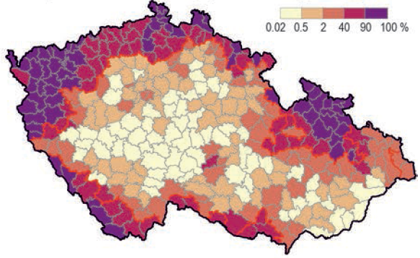

Slide 6
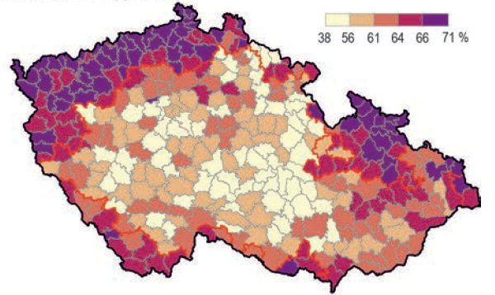

Slide 7
Německy hovořící obyvatelé 1930

Slide 8
Volební abstence 2013

Slide 9
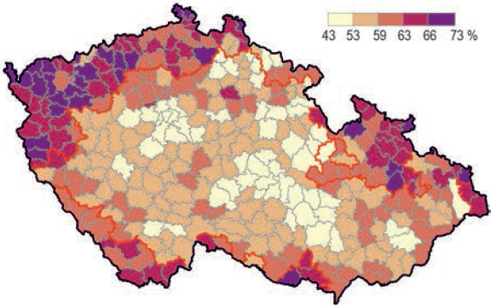
Abstence PS PČR 2010

Slide 10
Vzájemné souvislosti 2018 I.
 | Topolánek | Horáček | Fischer | Zeman I. | Hilšer | Drahoš I.
ANO | -0,397 | -0,082 | -0,698 | 0,707 | -0,265 | -0,496
ODS | 0,705 | 0,540 | 0,287 | -0,777 | 0,468 | 0,507
Pirati | 0,567 | 0,516 | 0,223 | -0,772 | 0,541 | 0,576
Okamura | -0,336 | -0,299 | -0,340 | 0,691 | -0,470 | -0,549
KSČM | -0,504 | -0,199 | -0,455 | 0,717 | -0,256 | -0,616
ČSSD | -0,439 | -0,554 | -0,012 | 0,386 | -0,425 | -0,090
KDU-ČSL | -0,268 | -0,570 | 0,745 | -0,091 | -0,310 | 0,131
TOP09 | 0,609 | 0,498 | 0,253 | -0,711 | 0,418 | 0,487
STAN | 0,326 | 0,323 | 0,047 | -0,436 | 0,443 | 0,301

Slide 11
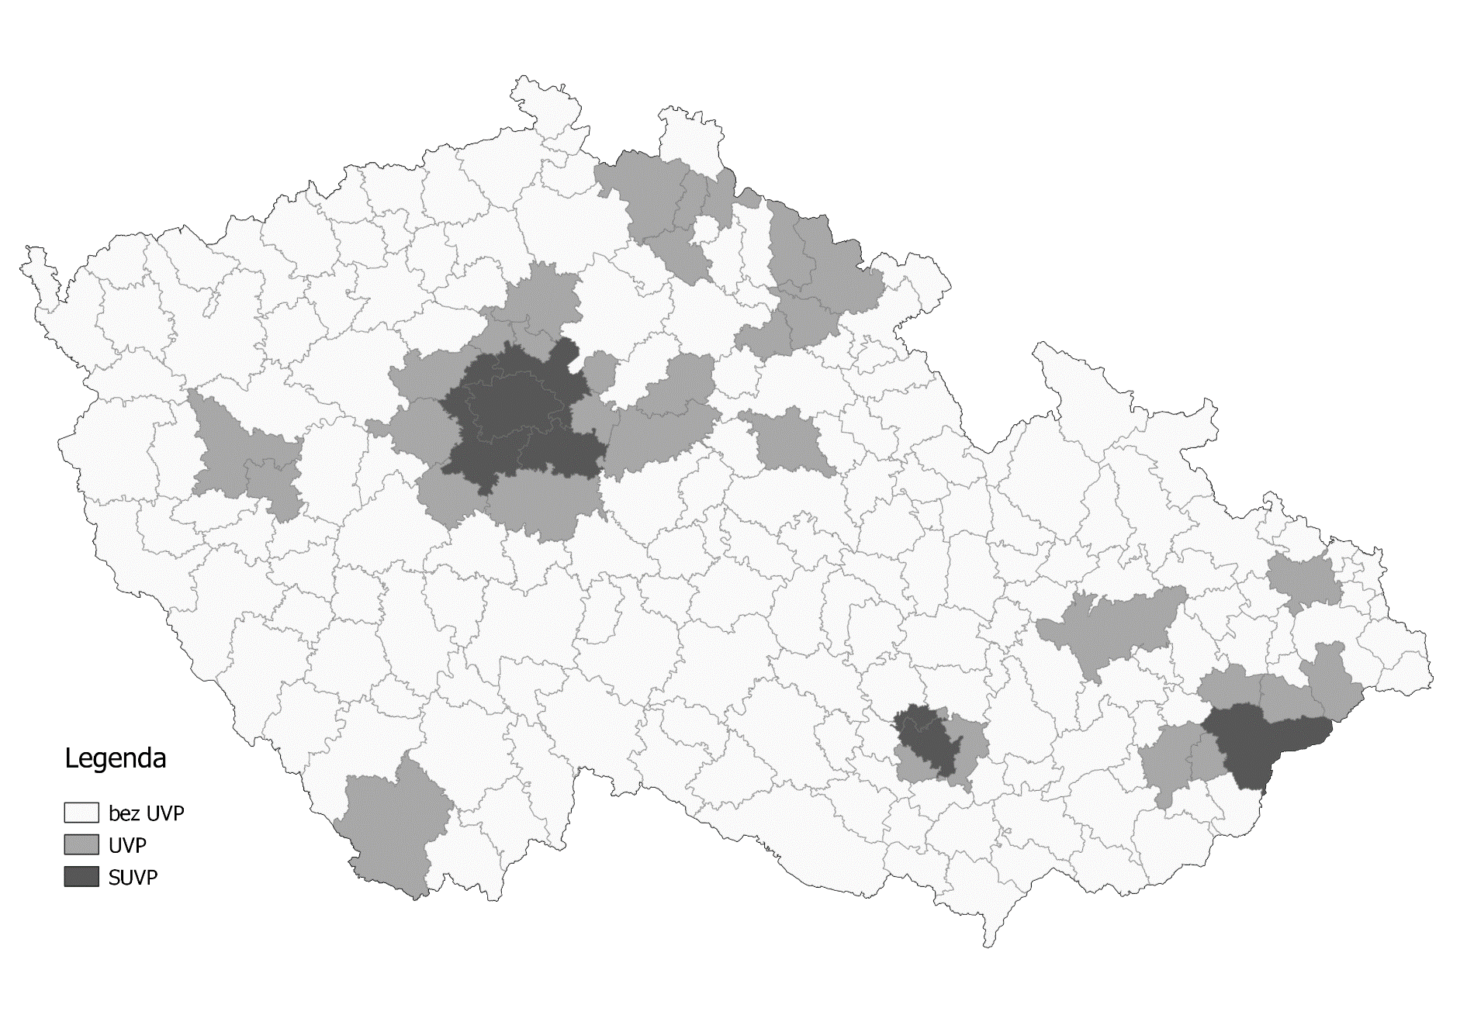
Mirek Topolánek

Slide 12
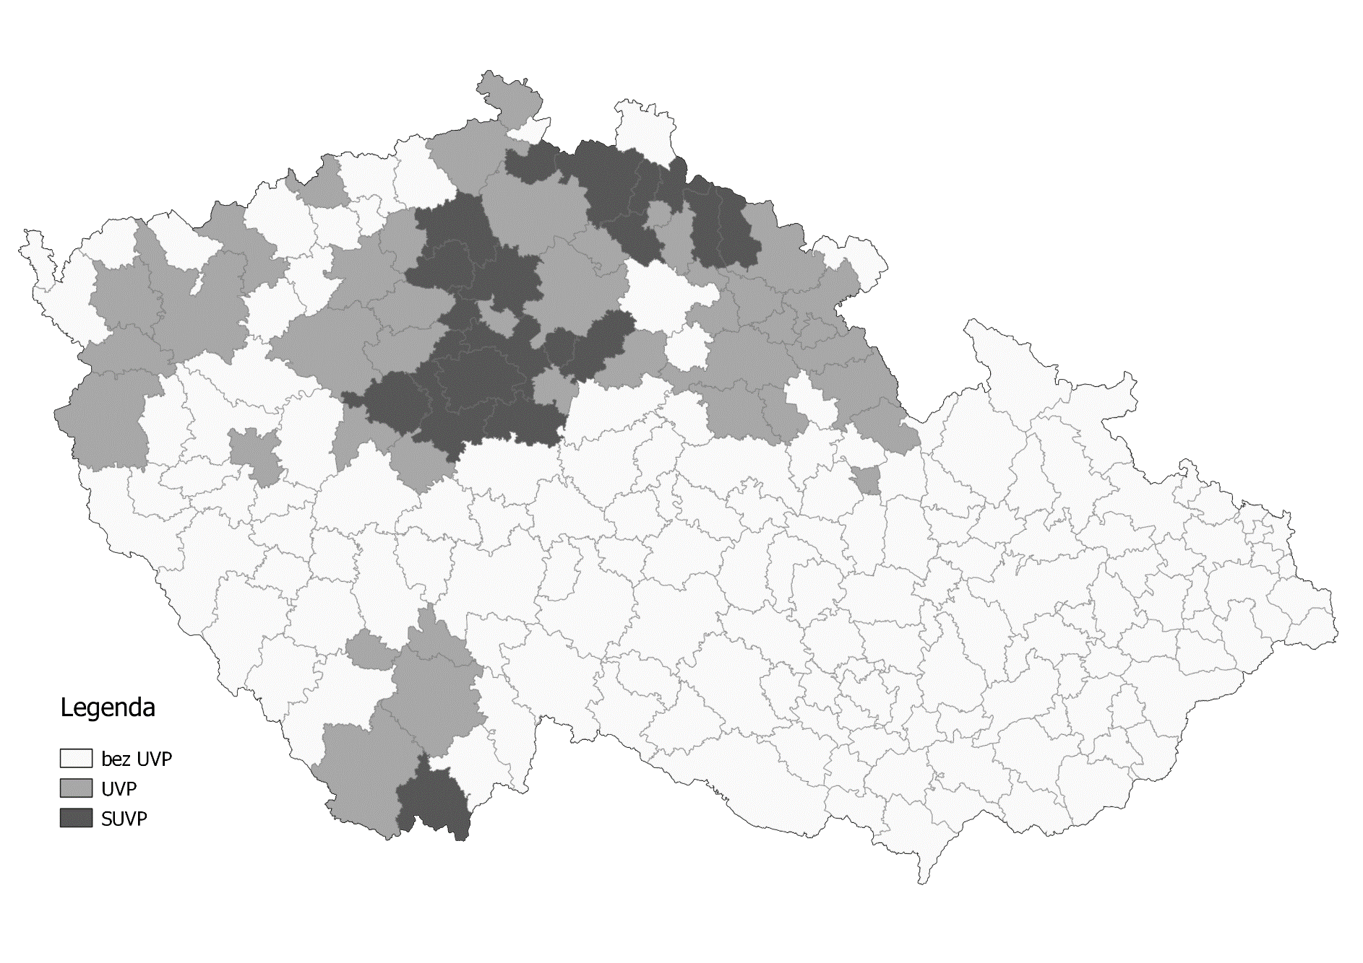
Michal Horáček

Slide 13
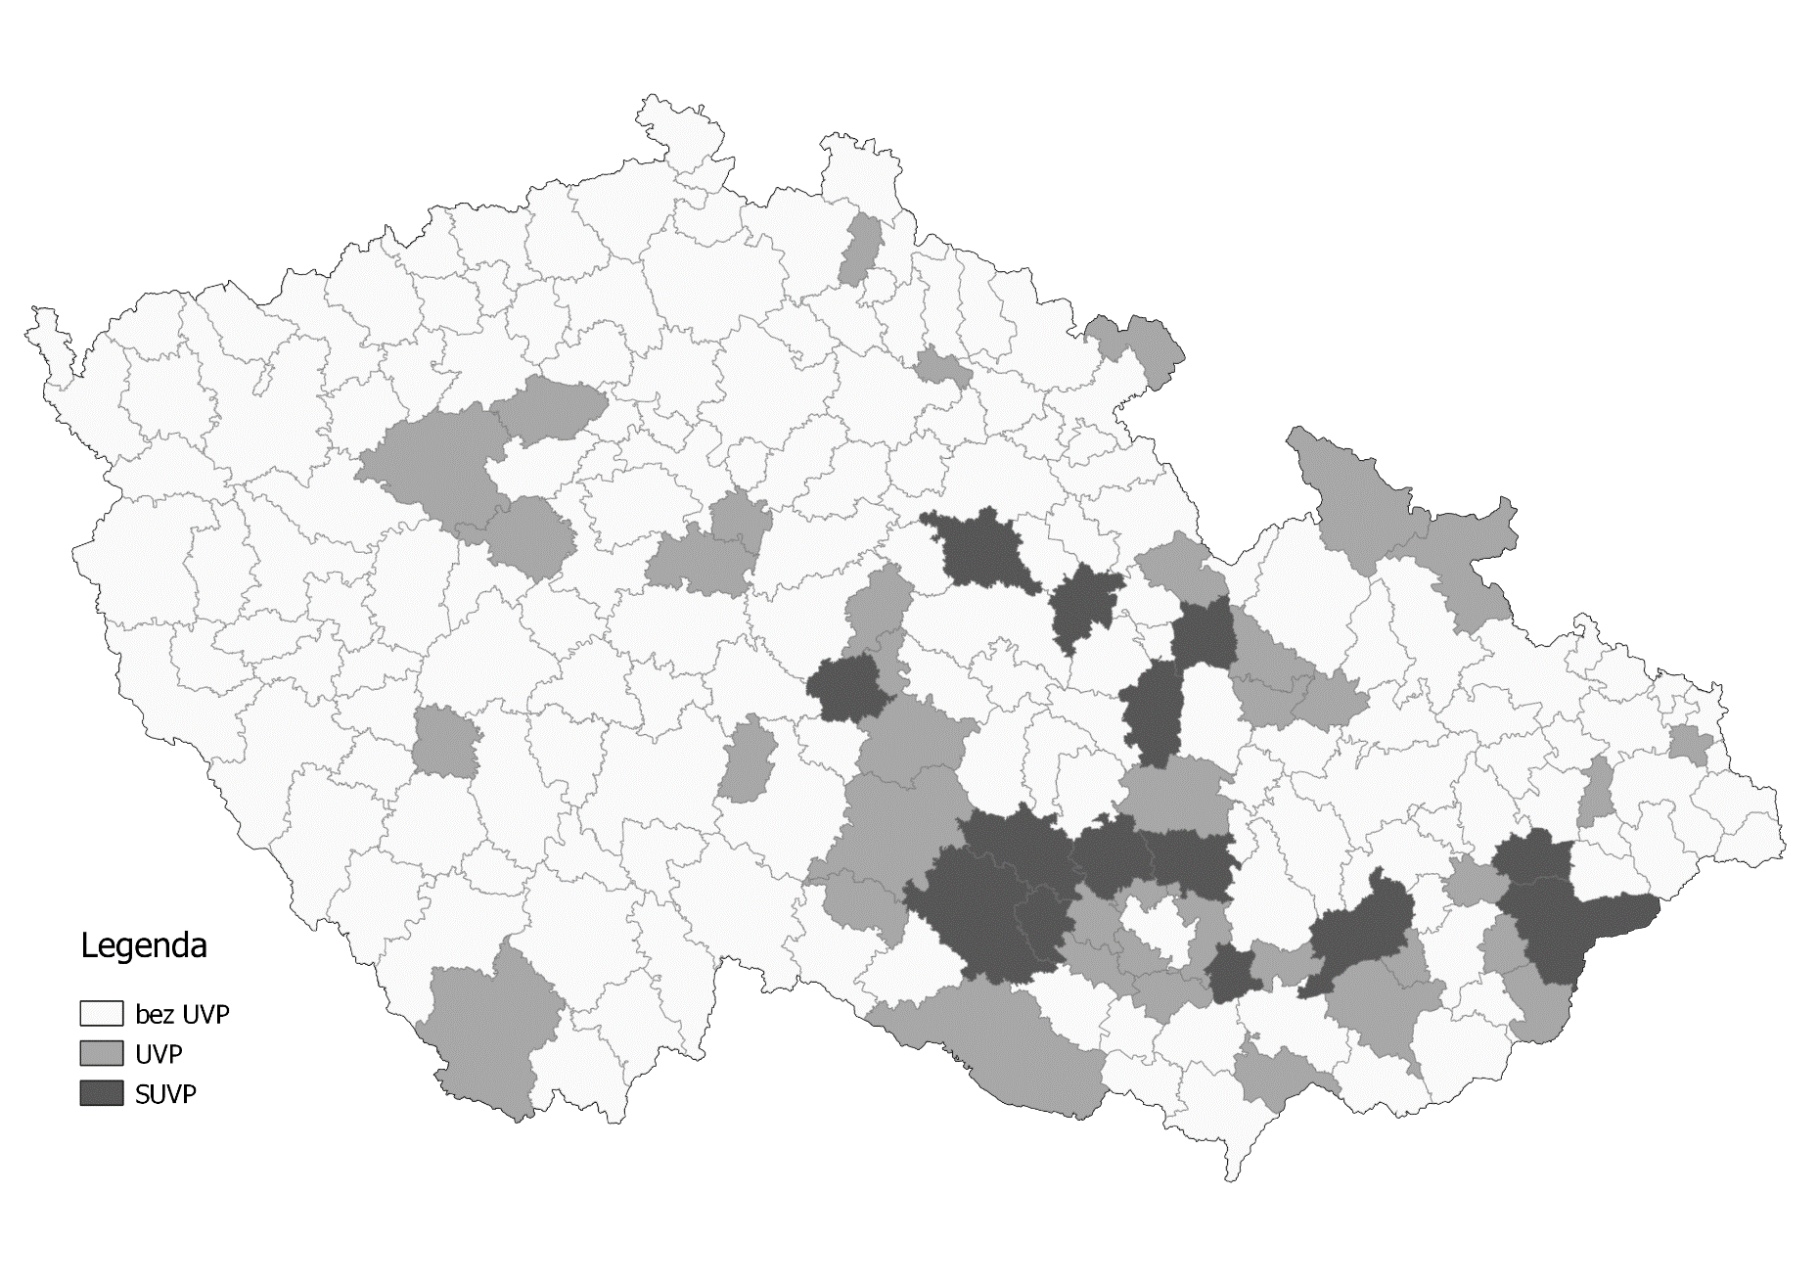
Pavel Fischer

Slide 14
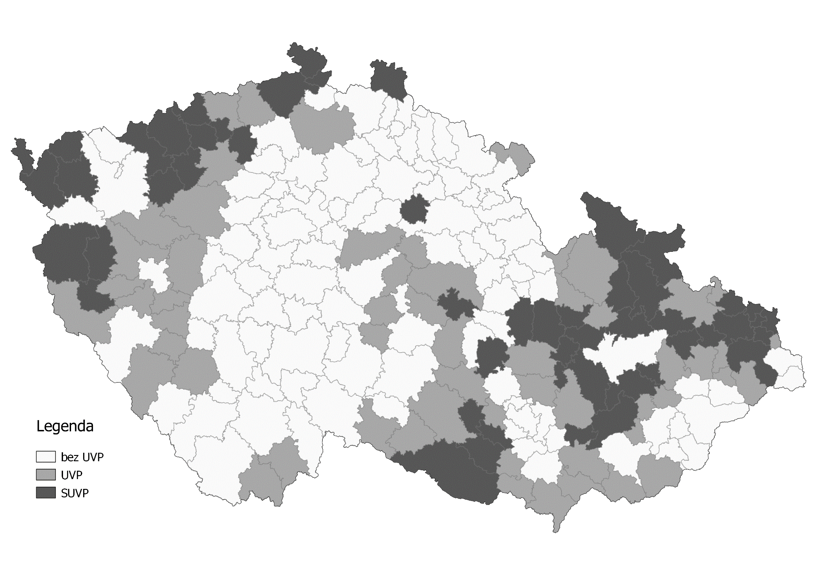
Miloš Zeman I.

Slide 15
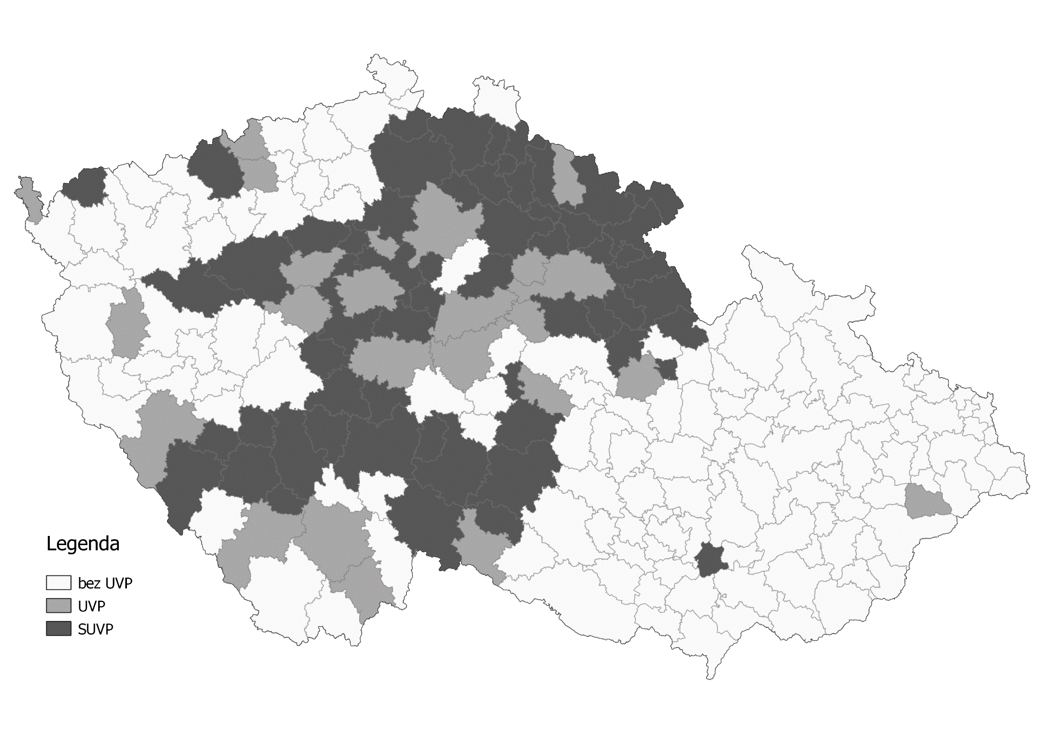
Marek Hilšer

Slide 16
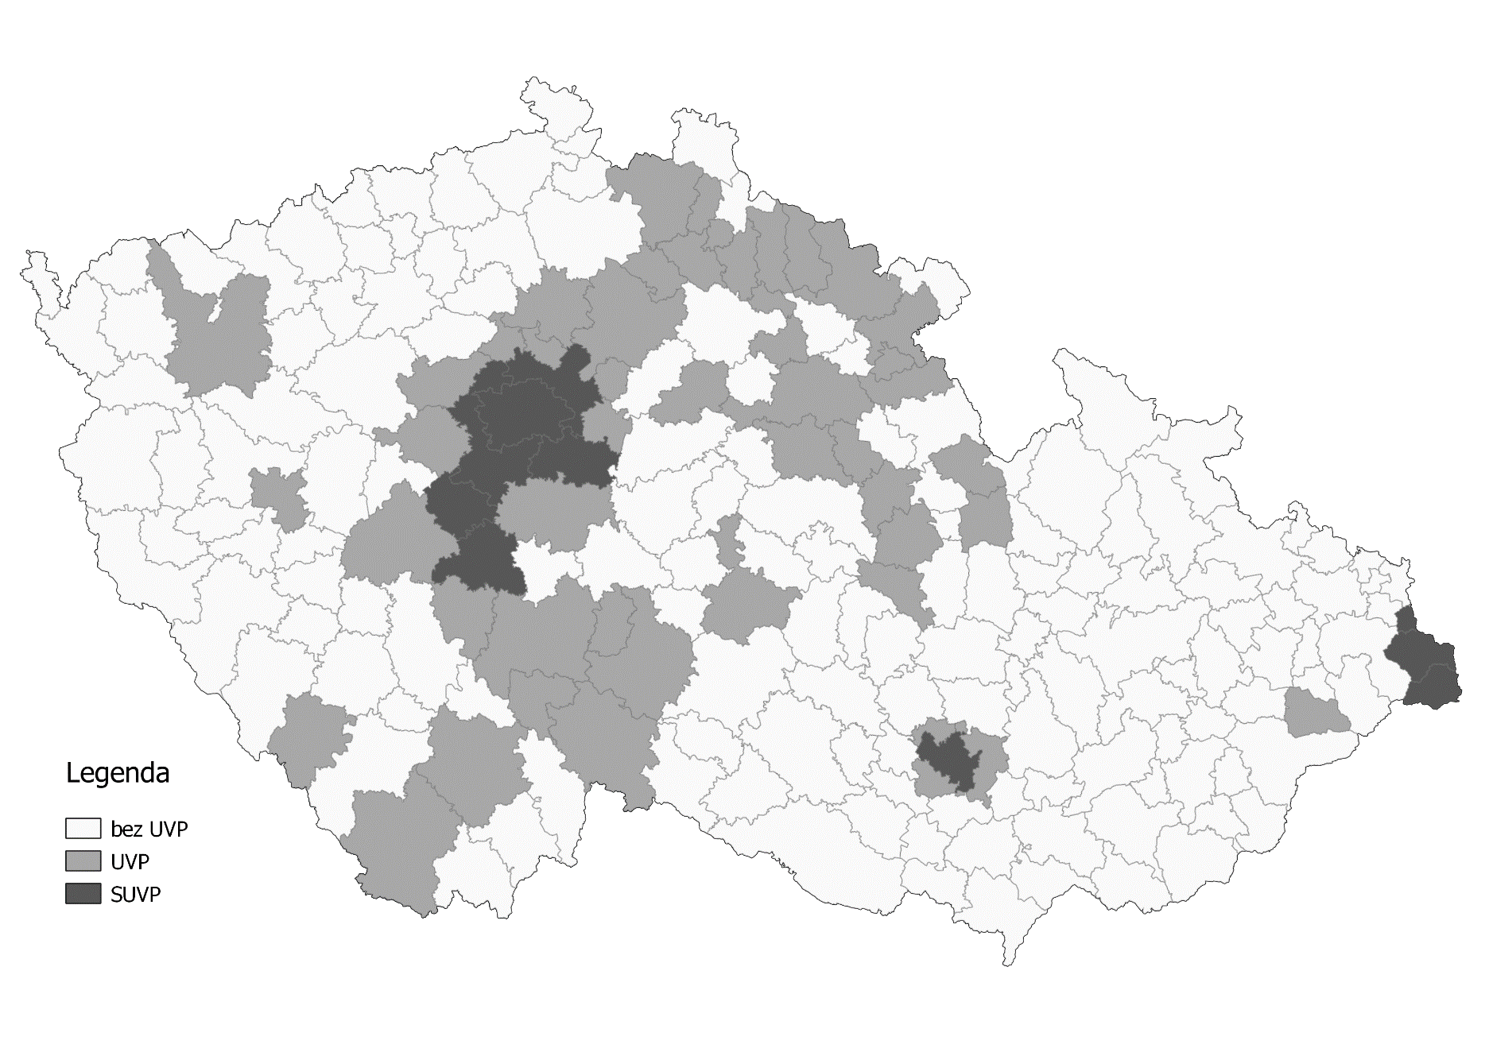
Jiří Drahoš I.

Slide 17
Souvislost - první a druhé kolo
 | Zeman II. Kolo | Drahoš II. Kolo
Topolánek | -0,624 | 0,624
Horáček | -0,439 | 0,446
Fischer | -0,501 | 0,191
Zeman I. | 0,989 | -0,623
Hilšer | -0,500 | 0,377
Drahoš I. | -0,797 | 0,334
Účast I. | -0,664 | 0,289
Účast II. | -0,614 | 0,253

Slide 18
První a druhé kolo
Nárůst hlasů v druhém kole a podpora 2017 - Miloš Zeman
ANO | Piráti | ODS | Okamura | KSČM | ČSSD | KDU | TOP09 | STAN
0,375 | -0,427 | -0,366 | 0,221 | 0,374 | 0,145 | -0,061 | -0,381 | -0,141
Nárůst hlasů v druhém kole a podpora 2017 – Jiří Drahoš
ANO | Piráti | ODS | Okamura | KSČM | ČSSD | KDU | TOP09 | STAN
-0,683 | 0,722 | 0,768 | -0,580 | -0,599 | -0,502 | 0,037 | 0,696 | 0,403

Slide 19
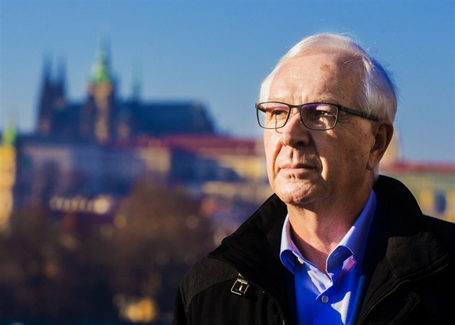
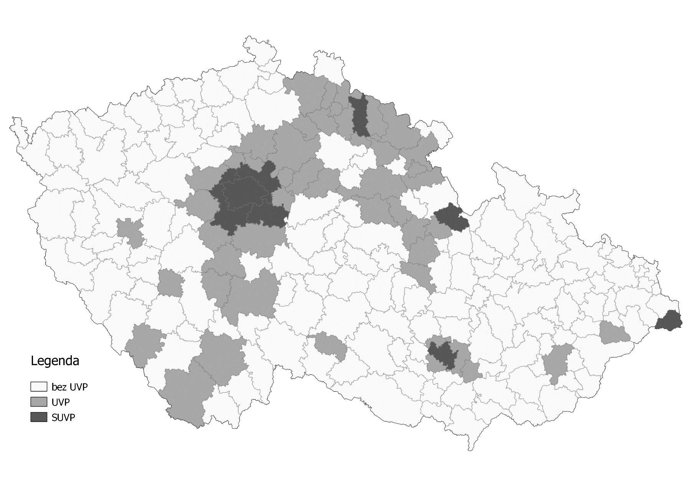
Jiří Drahoš II.

Slide 20
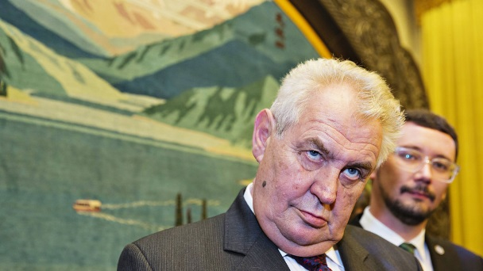
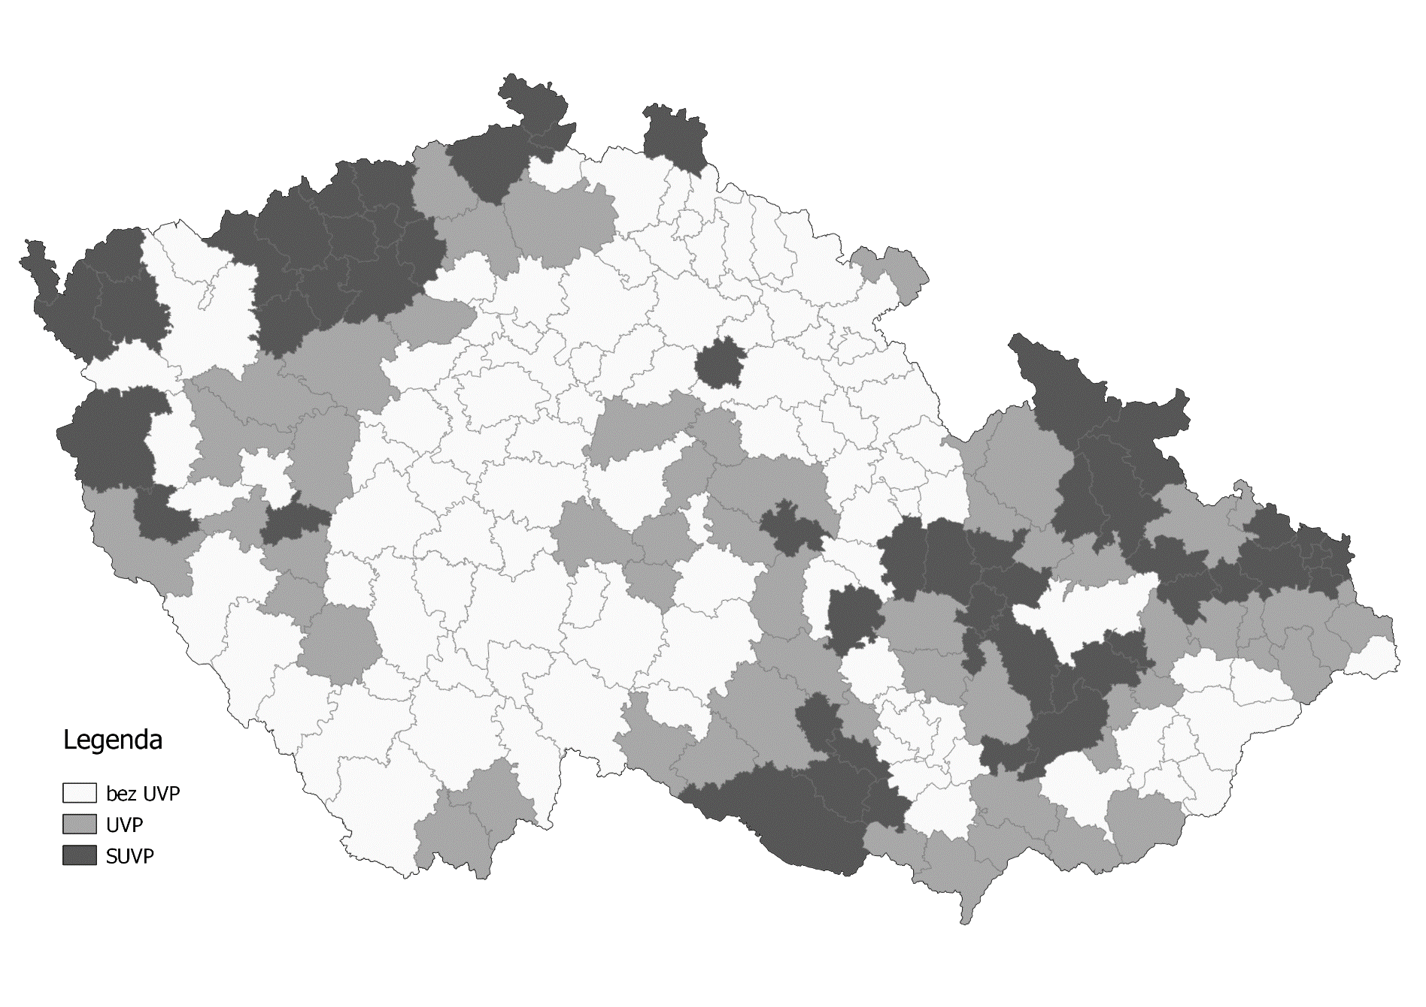
Miloš Zeman II.

Slide 21
Vzájemné souvislosti II.
 | Zeman 2018 I. Kolo | Zeman 2013 I. Kolo | Zeman 2013 II. Kolo
Zeman 2018 I. Kolo | 1 | 0,643 | 0,908
Zeman 2013 I. Kolo | 0,643 | 1 | 0,808
Zeman 2013 II. Kolo | 0,908 | 0,808 | 0,808

Slide 22
Vzájemné souvislosti
 | Drahoš I. Kolo | Drahoš II. Kolo | Fischer | Horáček | Hilšer
Schwar. 2. kolo | 0,626 | 0,907 | 0,339 | 0,602 | 0,595
Schwar. 1. Kolo | 0,595 | 0,870 | 0,299 | 0,573 | 0,511
Dienstbier 2013 | -0,009 | -0,035 | -0,466 | 0,358 | 0,310
Roithová 2013 | 0,096 | 0,143 | 0,774 | -0,479 | -0,208

Slide 23
Závěrem
Prezidentské volby – rozdělená země
Polarizace pravice/levice (město/venkov)
Spíše velké město/menší město a venkov
Přežívající historické okolnosti – sudety
Přítomnost sociokulturních vlivů

Slide 24
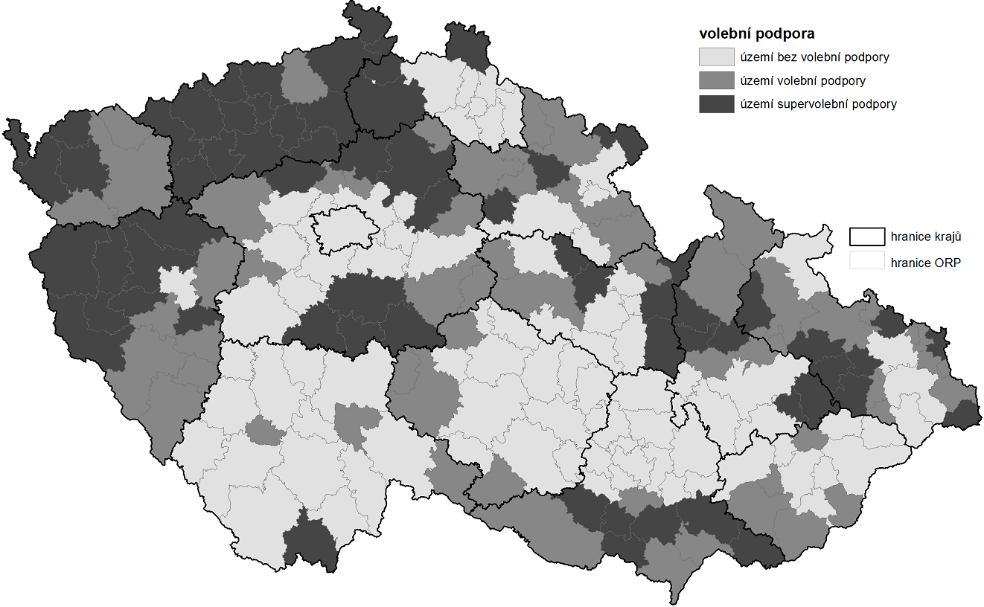
Jan Fischer

Slide 25
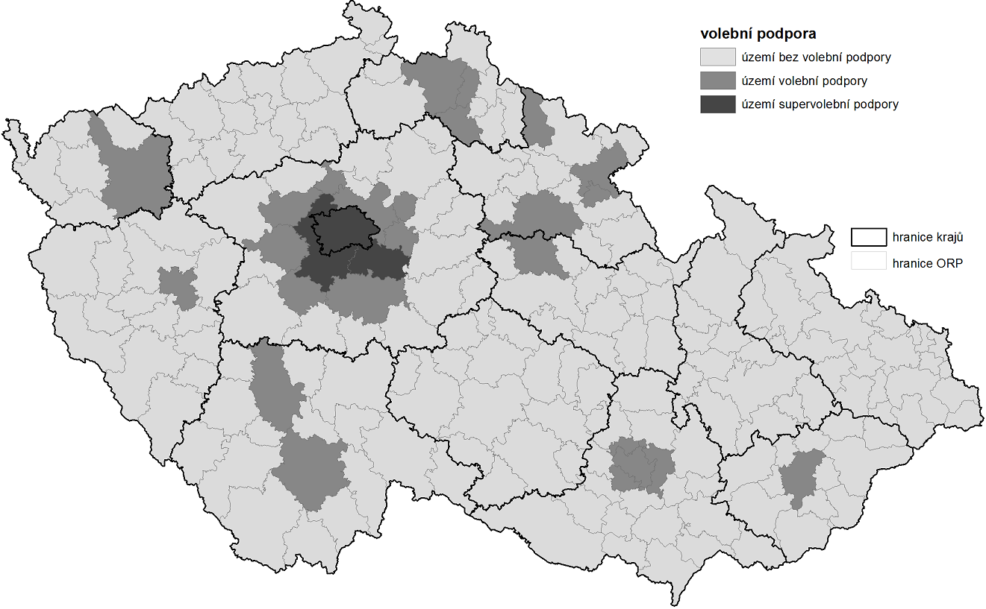
Karel Schwarzenberg 2013 I.

Slide 26
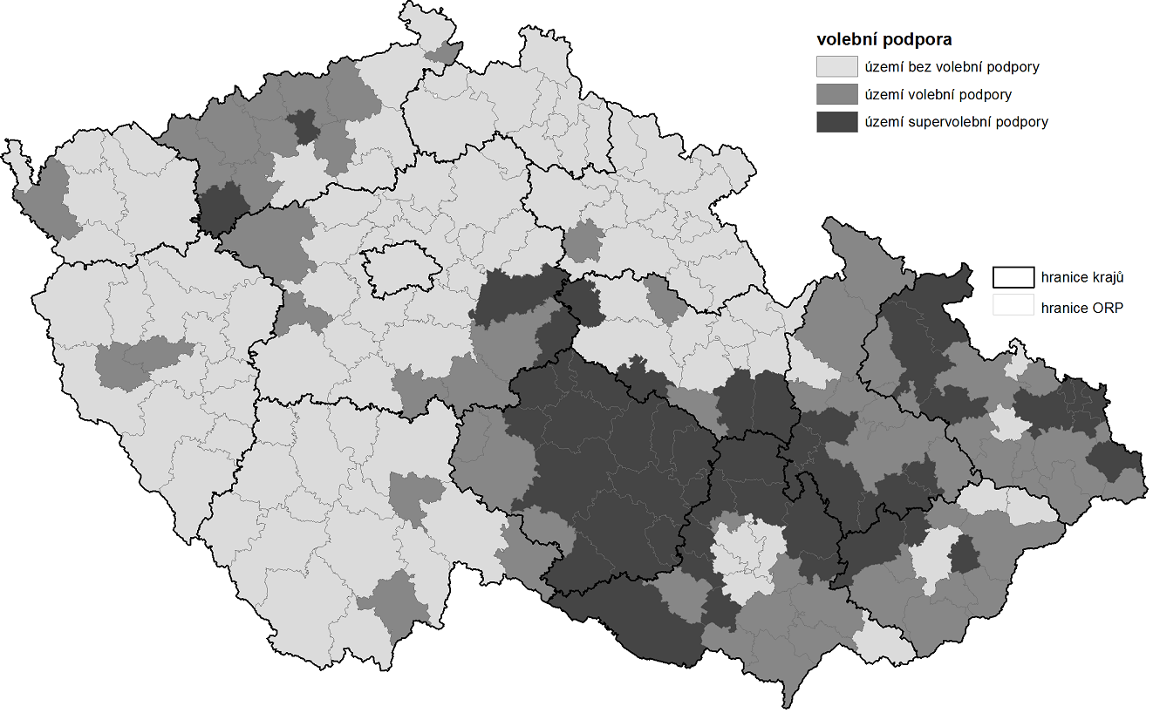
Miloš Zeman 2013

Slide 27
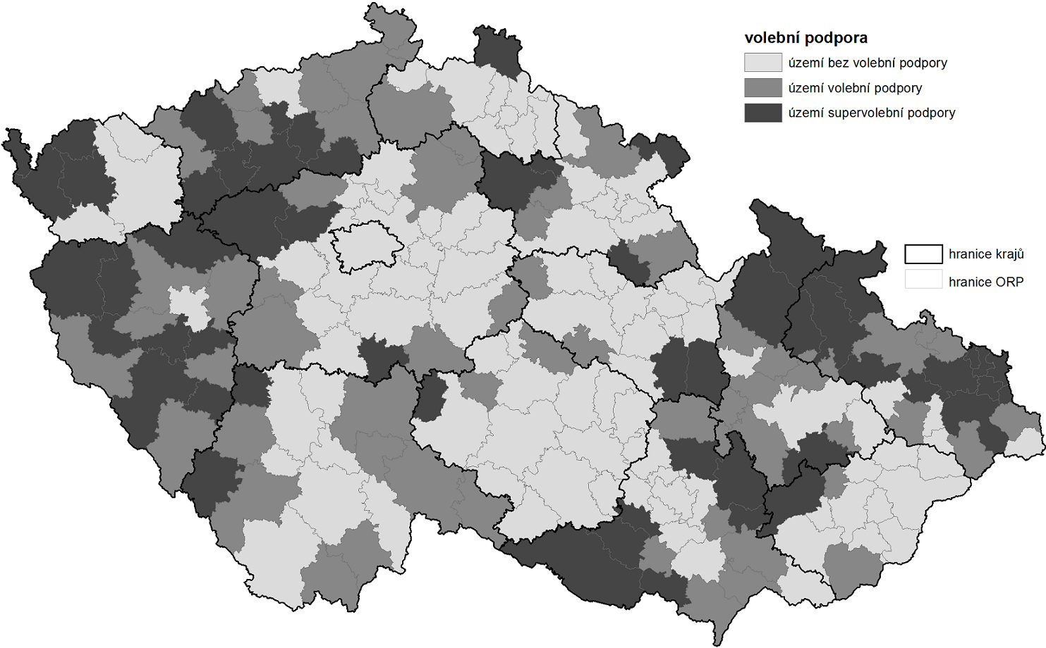
Jiří Dienstbier

Slide 28
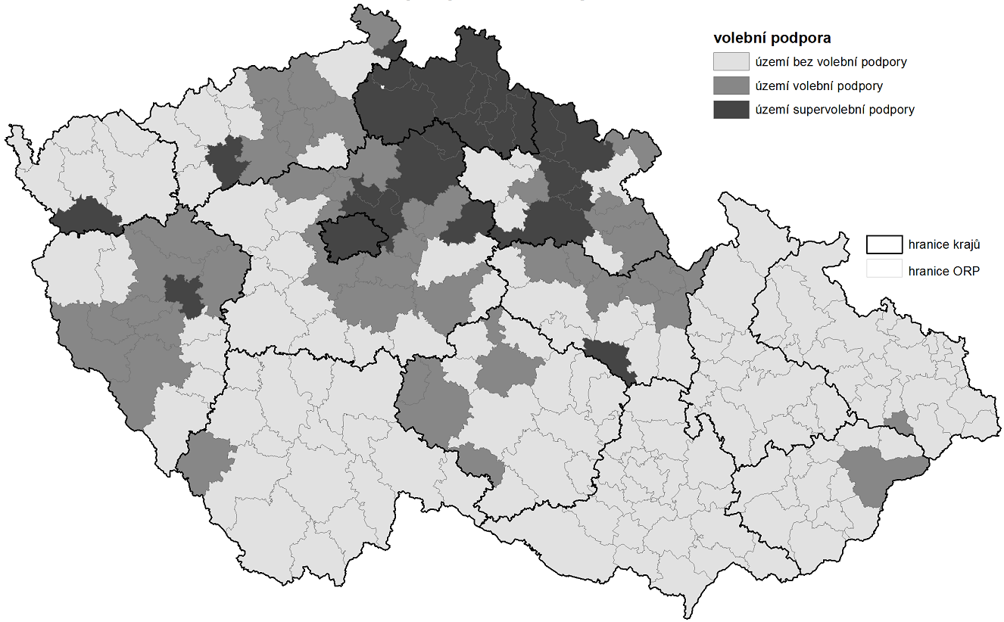
Přemysl Sobotka

Slide 29
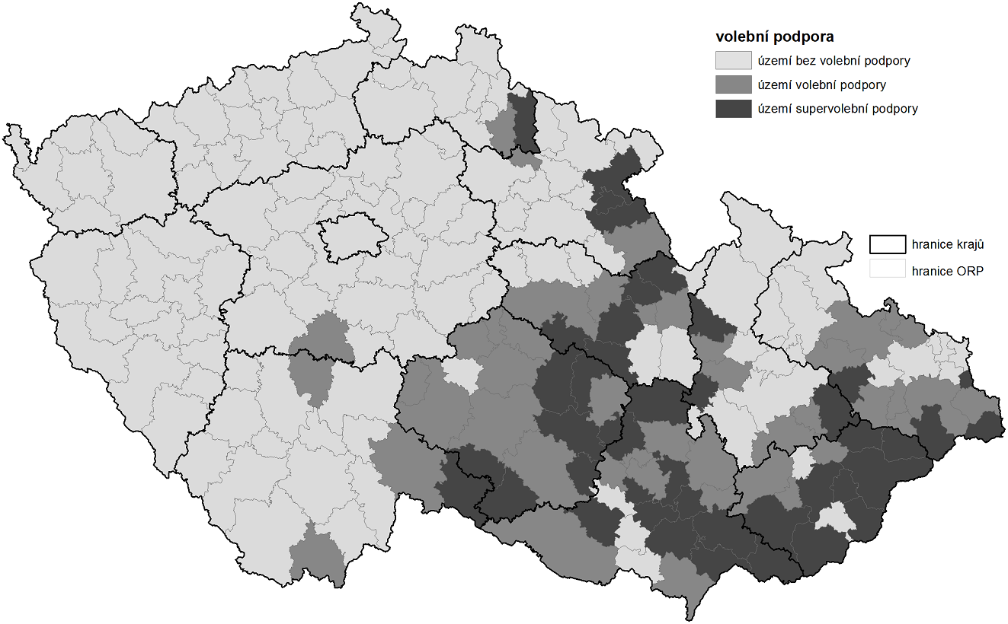
Zuzana Roithová

Slide 30
Vzájemné souvislosti 2013/10
 | ČSSD10 | ODS10 | TOP10 | KSČM10 | KDU10 | SZ10 | VV10 | SUV10
Zeman | 0,66 | -0,59 | -0,68 | 0,44 | 0,32 | -0,49 | -0,28 | -0,27
Schwarzenberg | -0,78 | 0,81 | 0,87 | -0,64 | -0,27 | 0,58 | 0,07 | -0,05
Fischer | 0,29 | -0,31 | -0,38 | 0,42 | -0,23 | -0,19 | 0,20 | 0,53
Dienstbier | 0,65 | -0,55 | -0,57 | 0,66 | -0,20 | -0,36 | -0,04 | 0,34
Franz | -0,13 | 0,05 | 0,13 | 0,14 | -0,49 | 0,17 | 0,31 | 0,51
Roithova | 0,01 | -0,19 | -0,16 | -0,30 | 0,95 | -0,24 | -0,20 | -0,67
Fischerova | -0,37 | 0,32 | 0,41 | -0,57 | 0,10 | 0,37 | 0,30 | -0,20
Sobotka | -0,57 | 0,55 | 0,58 | -0,34 | -0,45 | 0,39 | 0,25 | 0,33
Bobošíková | 0,31 | -0,45 | -0,45 | 0,49 | -0,15 | -0,17 | 0,31 | 0,36

Slide 31
Vzájemné souvislosti 2013/10
 | ĆSSD+KSČM | TOP09+ODS
Roithova | -0,14 | -0,19
Fischer | 0,40 | -0,39
Bobošíková | 0,45 | -0,50
Fischerova | -0,53 | 0,41
Sobotka | -0,55 | 0,63
Zeman | 0,66 | -0,70
Franz | -0,02 | 0,10
Dienstbier | 0,76 | -0,62
Schwarzenberg | -0,84 | 0,93

Slide 32
Variabilita – první kolo
Roithova | 0,39
Fischer | 0,13
Bobošíková | 0,20
Fischerova | 0,16
Sobotka | 0,24
Zeman | 0,17
Franz | 0,17
Dienstbier | 0,12
Schwarzenberg | 0,29

Slide 33
Souvislost - první a druhé kolo
 | Zeman II. Kolo | Schwarzenberg II
Roithova | 0,07 | - 0,07
Fischer | 0,35 | - 0,35
Bobosiková | 0,48 | -0,48
Fischerová | -0,48 | 0,48
Sobotka | -0,59 | 0,59
Zeman I. | 0,81 | -0,81
Franz | -0,17 | 0,17
Dienstbier | 0,64 | -0,64
Schwarzenberg I | -0,94 | 0,94

Slide 34
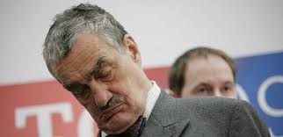
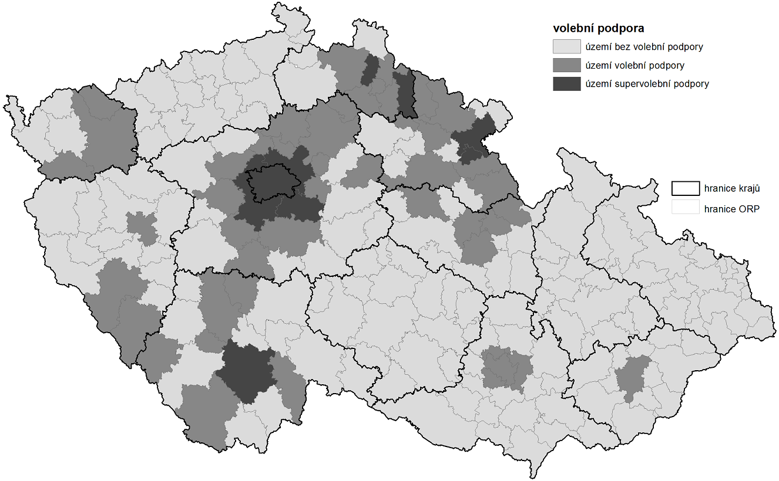
II. Kolo

Slide 35
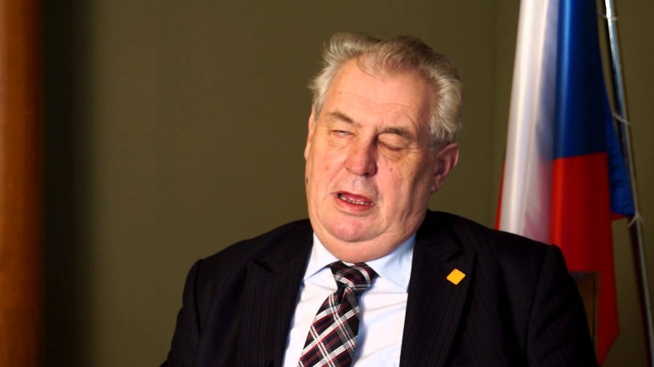
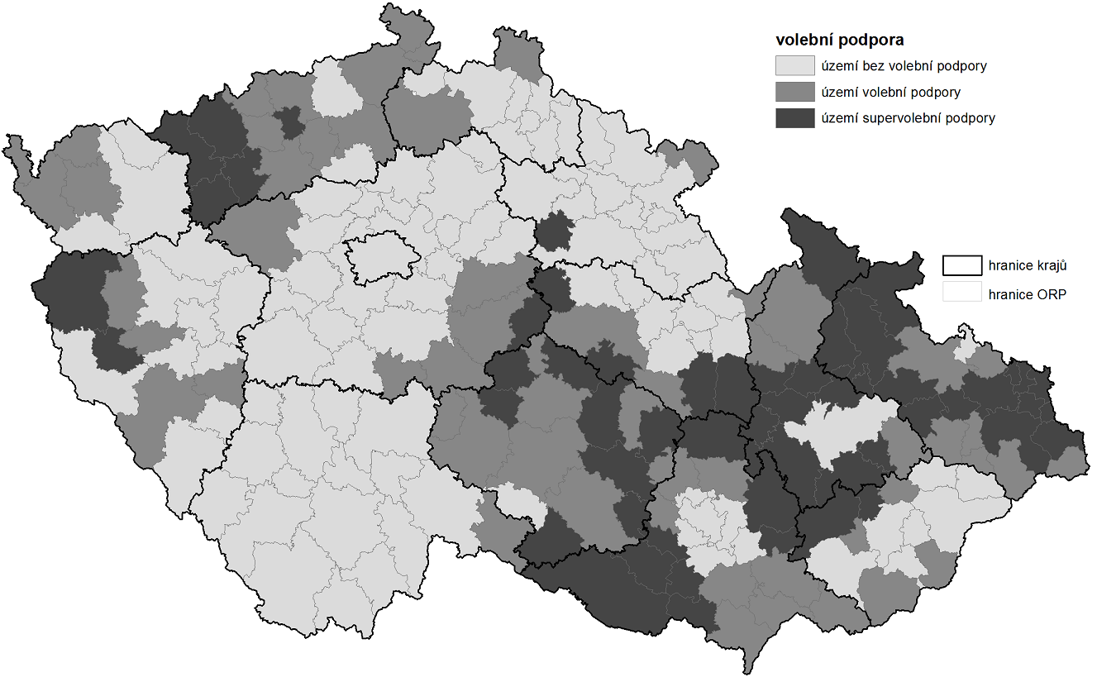
II. Kolo

